Slide 1
Funções em Python
Gilzamir Gomes

Slide 2
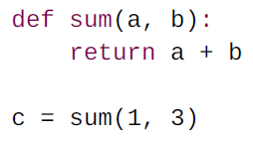
Comando def

Slide 3


Valores Padronizados de Argumentos

Slide 4
Parâmetros Nomeados
Alterar o valor padrão dos argumentos por meio de parâmetros nomeados

Slide 5
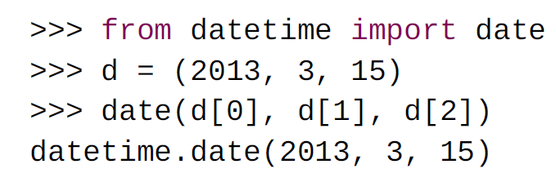
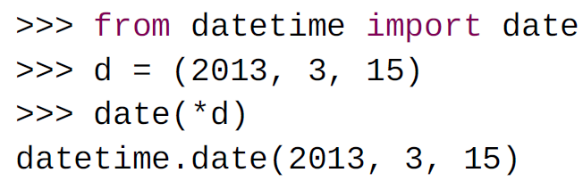
Recebendo um número arbitrário de argumentos: Packing e Unpaking
Sem utilizar Packing
Utilizando Packing

Slide 6
Recebendo um número arbitrário de argumentos: Packing e Unpaking
Sem utilizar Packing
Utilizando Packing:
Se a coleção tiver mais argumentos que os parâmetros da função, ocorrerá um TypeError

Slide 7
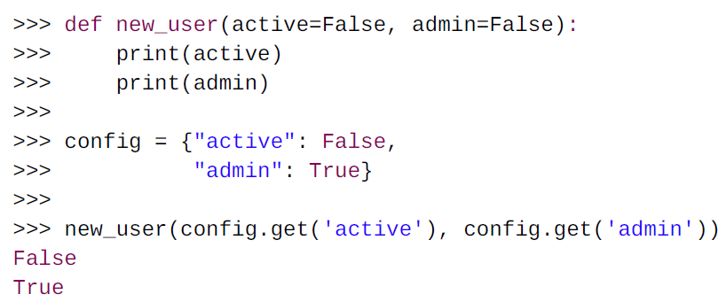
Packing com Parâmetros nomeados
Sem utilizar Packing

Slide 8
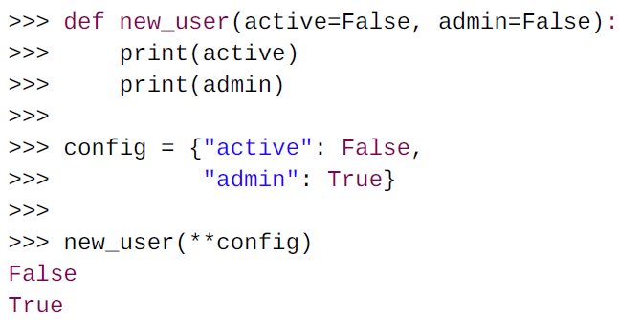
Packing com Parâmetros nomeados
Utilizando Packing

Slide 9
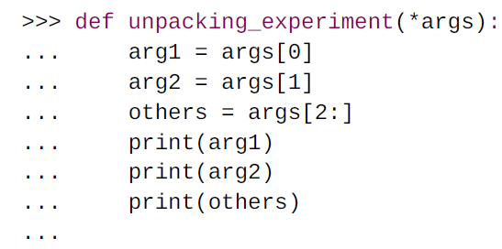
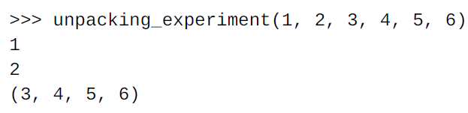
Unpacking dos argumentos

Slide 10
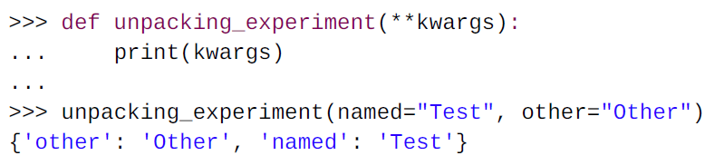
Unpacking dos argumentos

Slide 11
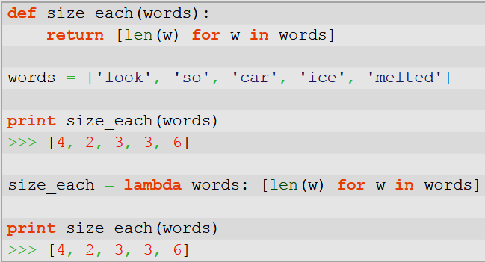
Lambda
São funções anônimas que aceitam argumentos e somente suportam uma expressão

